Slide 1
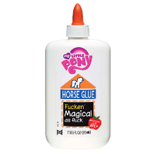
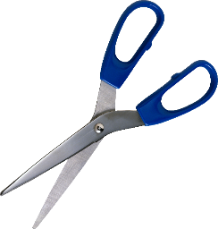
Программа внеурочной деятельности «Интересный мир аппликации»
Государственное образовательное учреждение Ярославской области «Рыбинская школа-интернат № 1»
Подготовила воспитатель Иванова А.А.

Slide 2
Цель программы
Формирование у детей интереса к аппликации и развитие специальных знаний и умений, необходимых в качестве исходных для данной деятельности.
Создание условия для самореализации ребенка в творчестве, воплощения в художественной работе собственных неповторимых черт, своей индивидуальности;
Развитие творческих способностей детей средствами объемной аппликации, использования в работе нетрадиционные материалы.

Slide 3
Задачи программы
Обучать техническим приемам и способам создания различных поделок из бумаги и дополнительных материалов.
Формировать сенсорные способности, целенаправленное аналитико-синтетическое восприятие создаваемого предмета, обобщенное представление об однородных предметах и сходных способах их создания.
Формировать умение оценивать создаваемые предметы, развивать эмоциональную отзывчивость.
Развивать мелкую моторику рук, координацию движений рук, глазомер.

Slide 4
Задачи программы
Воспитывать усидчивость, аккуратность в работе, желание доводить начатое дело до конца.
Формировать у детей интерес к видам труда, безопасно пользоваться инструментами при работе.
Развивать умение наклеивать готовые формы, составлять из них изображения готовых предметов, совершенствуя ориентировку на плоскости.
Способствовать развитию конструктивной деятельности.
Способствовать развитию внимания, памяти, воображения, творческой фантазии.

Slide 5
Диагностика
Задание 1. Игровое упражнение: «Бумажные превращения»
Направлено на выявление навыков действий детей с бумагой (рвать, мять, шуршать, скатывать в комочек, сгибать, отрывать кусочки бумаги и т. п.)
Задание 2. Игровое упражнение: «Игрушечный магазин»
Направлено на выявление умений выкладывать готовые изображения с помощью мозаики, магнитной доски.
Задание 3. Игровое упражнение: «Какую картинку можно выложить?»
Направлено на выявление навыков выкладывания предметов из готовых форм (из 5-ти и более частей)
Задание 4. Игровое упражнение: «Бусы для Каркуши»
Направлено на выявление умений дифференцировать цвет, форму, величину, расположение при выкладывании предметов на плоскости.
Задание 5. Игровое упражнение: «Украсим шарфик»
Выявление умений и навыков при наклеивании готовых форм

Slide 6
Начальная диагностика
№ | Имя | Задание 1. Действия с бумагой | Задание 2. Выкладывание изображений | Задание 3. Выкладывание предметов из готовых форм | Задание 4. Дифференцирование цвет, форму, величину, расположение | Задание 5. Наклеивание готовых форм
1 | Саша С. | в | с | с | с | в
2 | Алина П. | в | в | в | с | в
3 | Ксюша О. | с | н | в | н | в
4 | Тимофей Г. | н | н | с | н | с
5 | Гриша Л. | н | с | с | н | с
6 | Сережа Б. | с | с | в | н | в
7 | Рома К. | н | н | н | н | н

Slide 7
Начальная диагностика

Slide 8
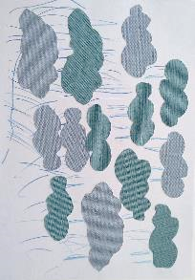
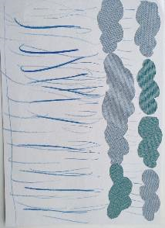
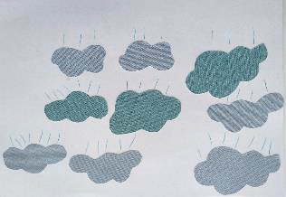
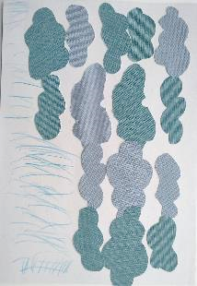
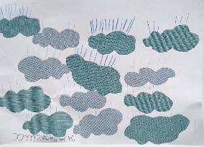
Детские работы
Аппликация «Дождливый день осени»

Slide 9
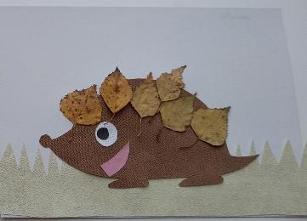
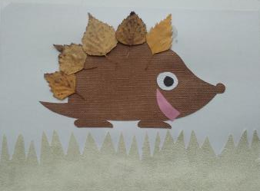
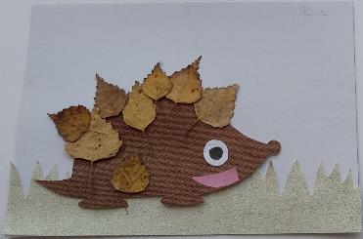
Детские работы
Аппликация с использованием природного материала «Осенний веселый ёжик»

Slide 10
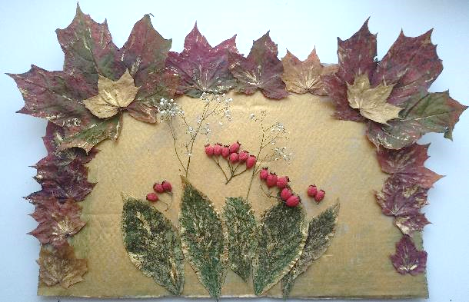
Детские работы
Аппликация из природного материала. Коллективная работа. «Осенний букет в рамке»

Slide 11
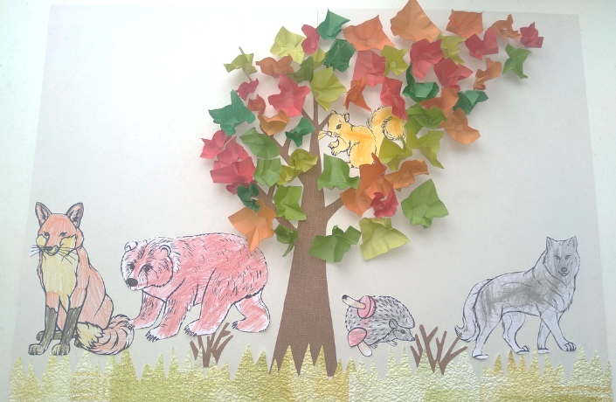
Детские работы
Аппликация с использованием метода торцевания.
Коллективная работа. «Кто в лесу живет?»

Slide 12
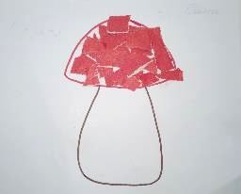
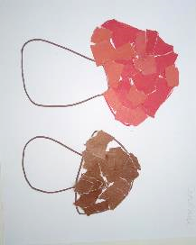
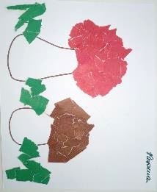
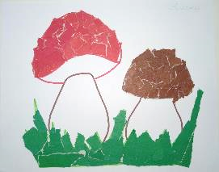
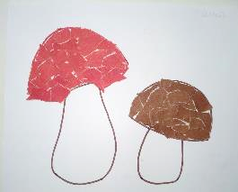
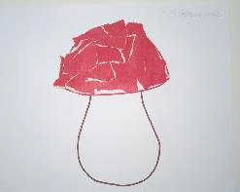
Детские работы
Обрывная Аппликация. «Грибы в лесу»

